Slide 1

《自动控制原理》
第6讲
3.3 二阶系统的时域分析
主讲教师：张佐经
联系方式：18681809316
电子邮箱：zhangzuojing@126.com

Slide 2
第三章 线性系统的时域分析法
§3.1 系统的时域响应与性能指标
§3.2 一阶系统的时域分析
§3.3 二阶系统的时域分析
§3.4 高阶系统的时域分析
§3.5 线性系统的稳定性分析
§3.6 线性系统的稳态误差

Slide 3
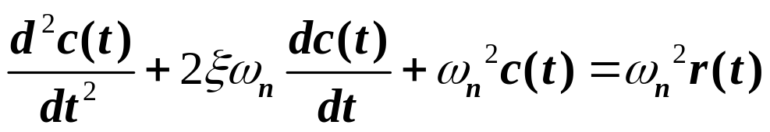
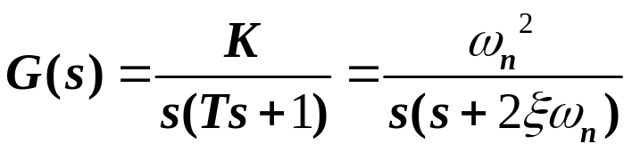
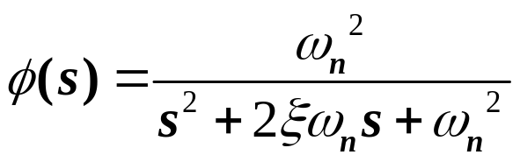
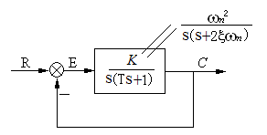
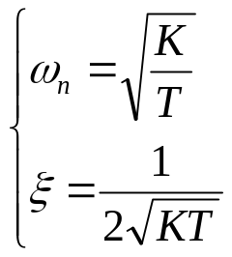
3.3
二阶系统的时域分析
1.二阶系统的传递函数
微分方程
开环传递函数
闭环传递函数
无阻尼自然频率
阻尼比

Slide 4
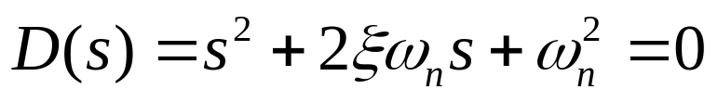
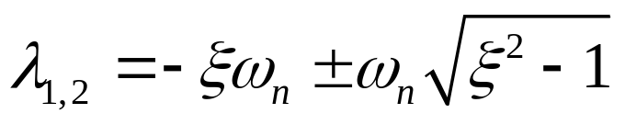


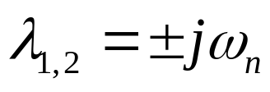
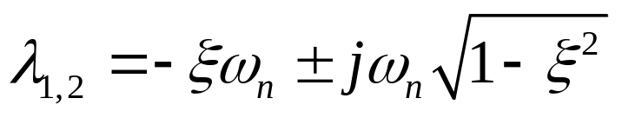


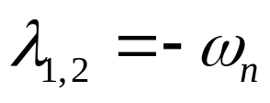

3.3
二阶系统的时域分析
2.二阶系统的特征方程及特征根
系统的特征方程为：
系统的特征根（即闭环极点）为 ：
阻尼比 的取值决定了特征根在复平面上的位置。
按照阻尼比的不同，二阶系统可以分为以下几类：

Slide 5

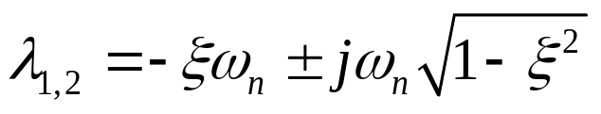
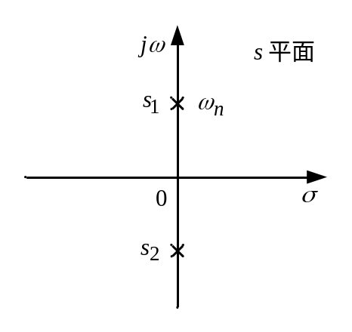
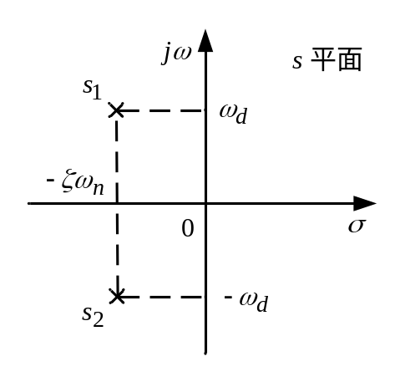
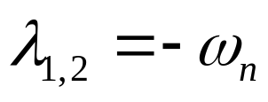

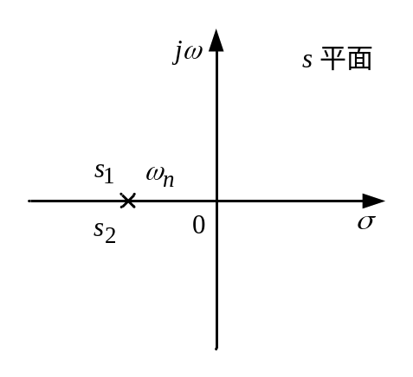
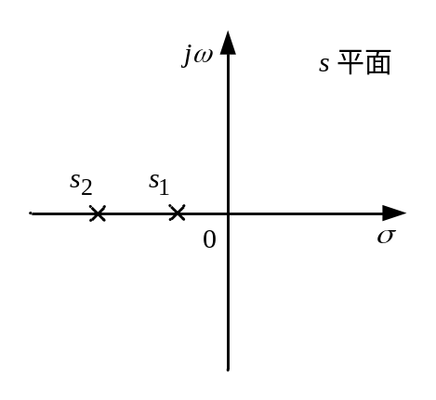
3.3
二阶系统的时域分析
1．无阻尼
2．欠阻尼
3．临界阻尼
4．过阻尼

Slide 6
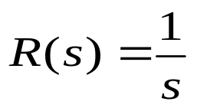

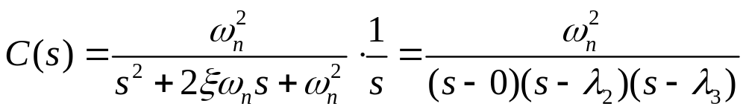

3.3
二阶系统的时域分析
3.二阶系统的单位阶跃响应
系统输入：
系统输出：
L反变换：

Slide 7


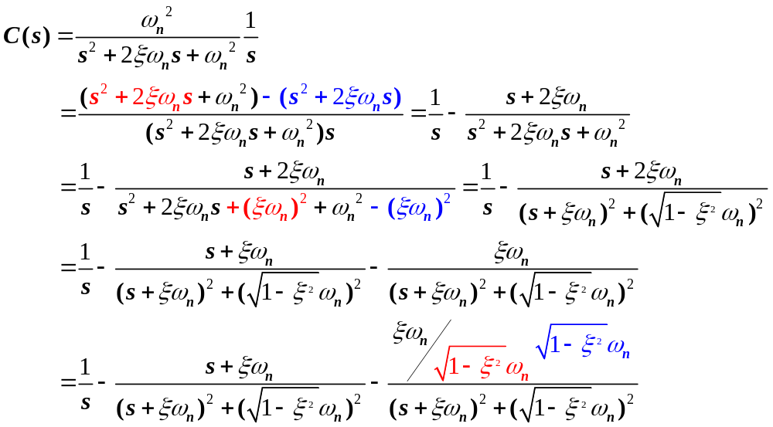
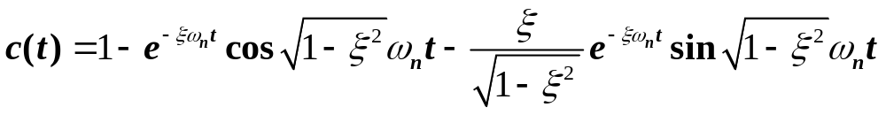
3.3
二阶系统的时域分析
1）欠阻尼系统单位阶跃响应
欠阻尼
系统
输出：
L反变换：

Slide 8
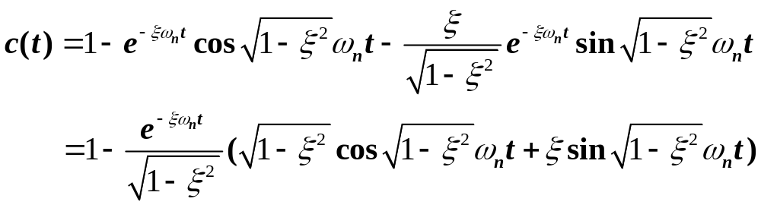
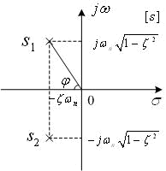
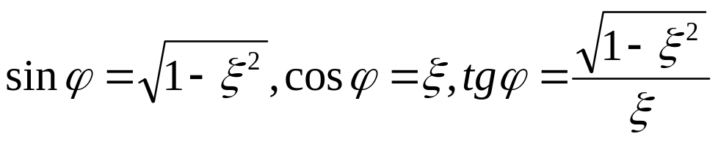
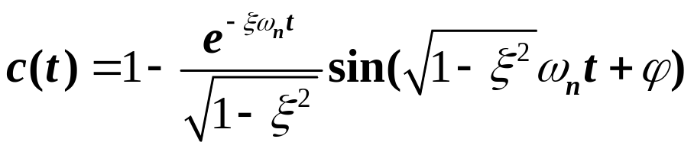
3.3
二阶系统的时域分析
若：
欠阻尼二阶系统单位阶跃响应：

Slide 9
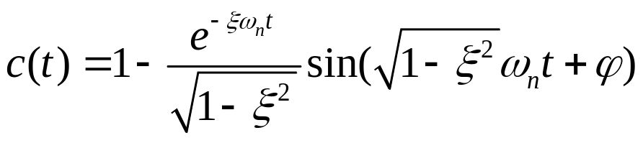
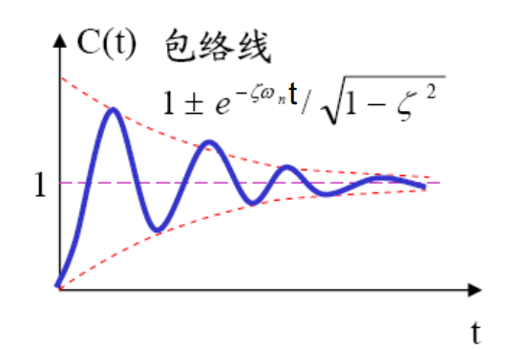


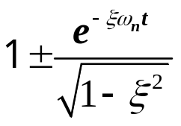
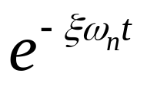
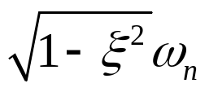
3.3
二阶系统的时域分析
欠阻尼二阶系统单位阶跃响应：
单位阶跃响应特征：
响应初值：
响应稳态值：
包络线：
收敛速度：
阻尼振荡频率：
稳态值为1的衰减震荡过程。

Slide 10
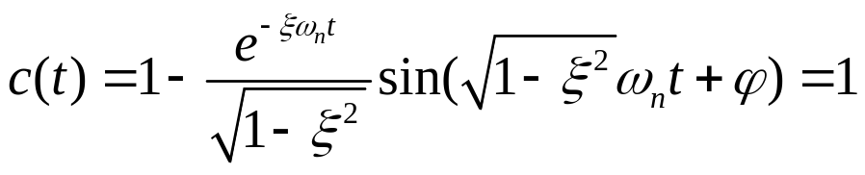

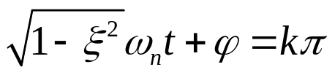
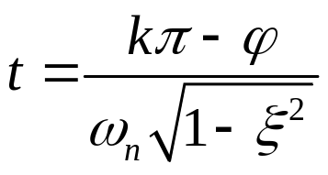
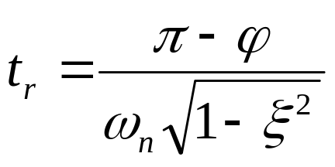
3.3
二阶系统的时域分析
欠阻尼二阶系统动态性能指标：
(1) 上升时间
因为：
根据上升时间定义：

Slide 11

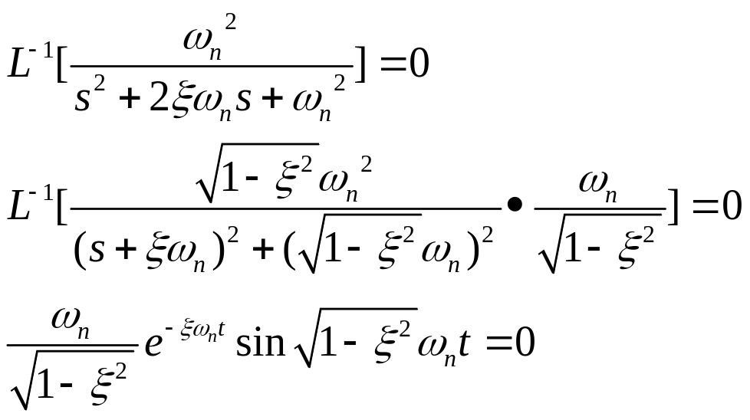
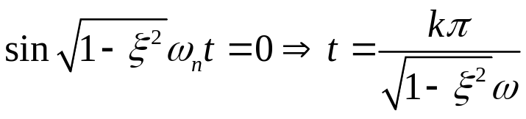
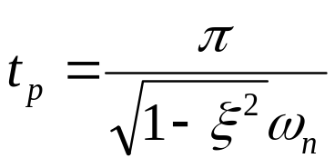
3.3
二阶系统的时域分析
(2)峰值时间
根据峰值时间定义：

Slide 12
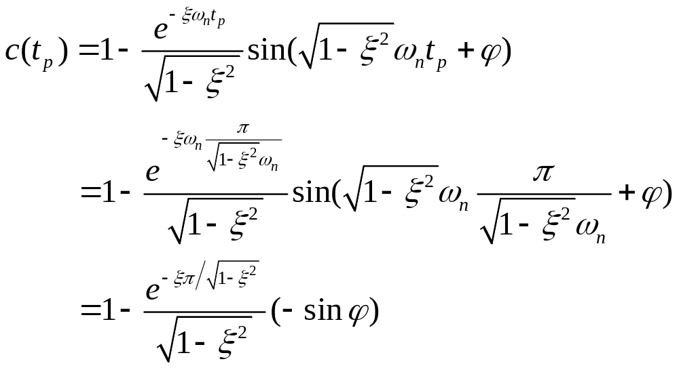
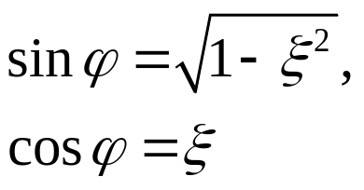
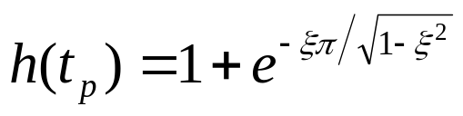
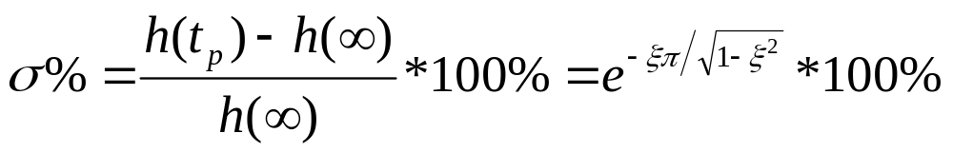
3.3
二阶系统的时域分析
(3) 超调量
根据超调量定义：

Slide 13
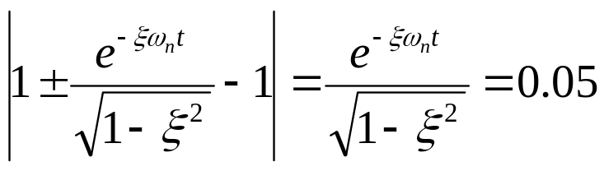
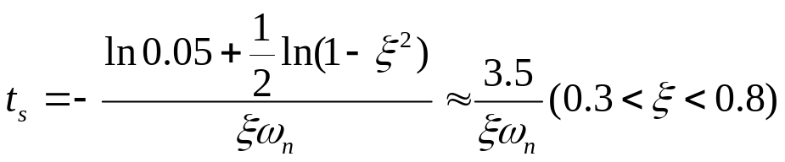

3.3
二阶系统的时域分析
(4) 调节时间
为简化计算，按阶跃响应的包络线进入5%误差带来计算调节时间。
注意：调节时间随阻尼比 的不连续性。

Slide 14

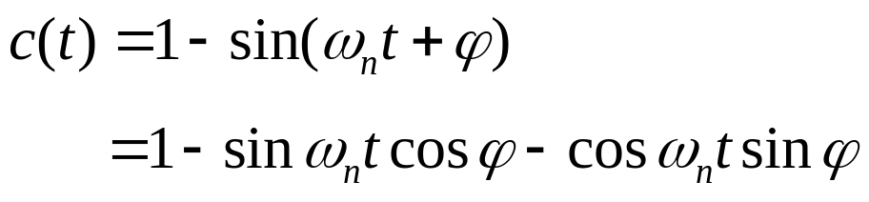
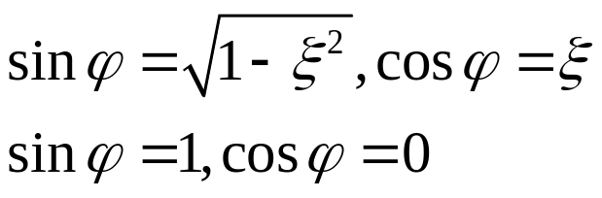
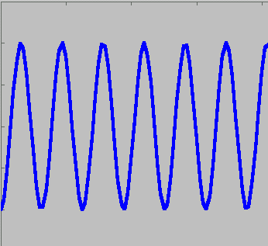
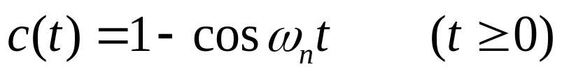
3.3
二阶系统的时域分析
2）无阻尼系统单位阶跃响应
无阻尼
无阻尼可认为是欠阻尼的一种特殊情况。
无阻尼二阶系统单位阶跃响应：
等幅震荡过程。

Slide 15


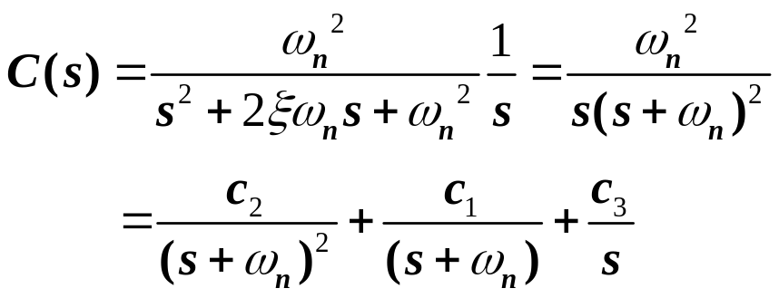
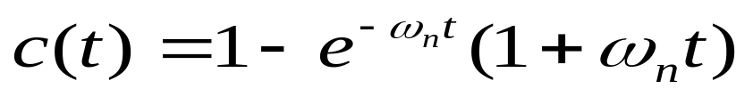
3.3
二阶系统的时域分析
3）临界阻尼系统单位阶跃响应
临界阻尼
系统输出：
L反变换：
稳态值为1的无超调的单调上升过程。

Slide 16

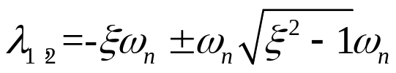
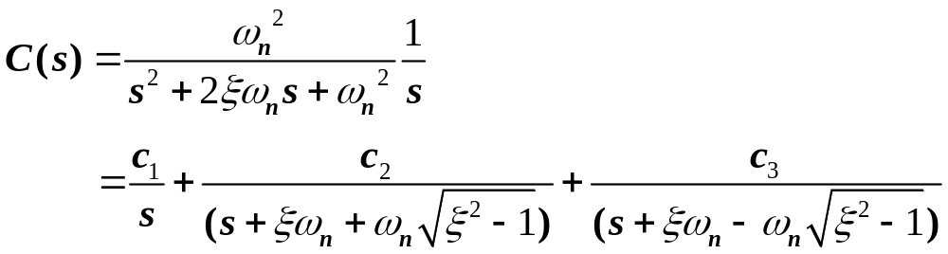

3.3
二阶系统的时域分析
4）过阻尼系统单位阶跃响应
过阻尼
系统输出：
L反变换：
稳态值为1的无超调的单调上升过程。

Slide 17





3.3
二阶系统的时域分析
过阻尼、临界阻尼二阶系统动态性能指标：
传递函数：
系统
输出：

Slide 18




3.3
二阶系统的时域分析
系统输出：
L反变换：

Slide 19












3.3
二阶系统的时域分析
例 系统结构图如右，开环增益 K= 0.09，求系统的动态指标。
解：
查图

Slide 20


3.3
二阶系统的时域分析
4.二阶系统阶单位跃响应的主要特征
二阶系统在不同阻尼比 下的单位阶跃响应

Slide 21








3.3
二阶系统的时域分析
5．二阶系统性能指标与参数的关系
仅与ζ有关
最佳阻尼比
实际调节时间最短，

Slide 22


3.3
二阶系统的时域分析
6．二阶系统动态性能随极点位置分布的变化规律：

Slide 23













3.3
二阶系统的时域分析
例 控制系统结构图如图所示, 试求
（1）开环增益 时，求系统的动态性能指标；
（2）确定使系统阻尼比 的 值。
（1）
峰值时间
超调量
调节时间

Slide 24




3.3
二阶系统的时域分析
例 控制系统结构图如图所示, 试求
（1）开环增益 时，求系统的动态性能指标；
（2）确定使系统阻尼比 的 值。
（2）

Slide 25






3.3
二阶系统的时域分析
例 二阶系统的结构图及单位阶跃响应分别如图(a),(b)所示。
试确定系统参数
由结构图可得系统闭环传递函数
由单位阶跃响应曲线有

Slide 26


















3.3
二阶系统的时域分析
例 系统结构图如图所示，求开环增益 分别为10，0.5，0.09时系统的动态性能指标。
计算 | 10 | 0.5 | 0.09
开环 传递 函数
闭环 传递 函数
特征参数
特征根
动态 性能 指标

Slide 27


3.3
二阶系统的时域分析
例 系统结构图如图所示，求开环增益 分别为10，0.5，0.09时系统的动态性能指标。
调整参数可以在一定程度上改善系统性能，但改善程度有限

Slide 28















3.3
二阶系统的时域分析
7.改善二阶系统动态性能的方法
测速反馈控制
测速反馈控制特性
不变
增大了阻尼比

Slide 29







3.3
二阶系统的时域分析
7.改善二阶系统动态性能的方法
比例微分控制
比例微分控制特性
不变
增大了阻尼比
增加了一个闭环零点
通常会使

Slide 30



















3.3
二阶系统的时域分析
结构图
开环传递函数
闭环传递函数
特征
参数
闭环零极点
----
----
动态性能指标

Slide 31


3.3
二阶系统的时域分析
比例微分控制与测速反馈控制比较
1）附加阻尼来源：
测速：输出量的微分
PD:偏差量的微分
2）对开环增益K的影响：
测速：开环增益减小，斜坡作用下稳态误差增大
PD:开环增益不变（ ），与 成正比
3）对震荡频率的影响：
测速： 不变
PD: 不变，（ ）， 增大， 增大
4）使用环境：
输入端噪声较大时，不宜采用PD控制，应采用测速反馈控制

